Slide 1
МКДОУ д/с «Ласточка», с. Кыштовка, 2018 г.
«Понятие обучение грамоте»
Подготовила: учитель-логопед Меркулова М.В.

Slide 2
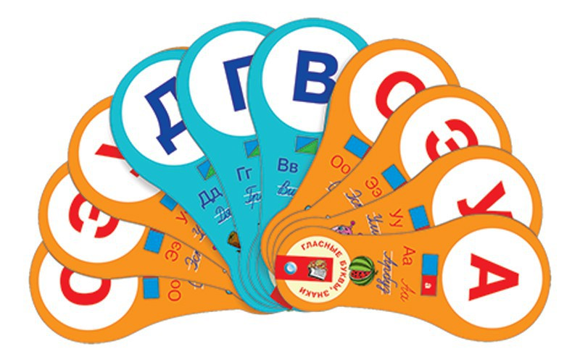
Актуальность : ТЕСТ «Проверь себя»
1. Сколько гласных звуков в русском языке?
2. Сколько слогов в слове ДЛИННОШЕЕЕ (животное)?
3. Сколько звуков в слове ИЮЛЬ?
4. Сколько мягких согласных звуков в слове ЮЛИЯ?
5. Сколько глухих согласных звуков в слове ЛОДКА?
6. Сколько звуков О в слове МОЛОКО?

Slide 3
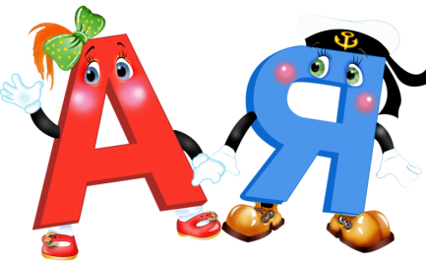
Одной из главных задач дошкольных образовательных учреждений является подготовка детей к школе. В эту задачу входит, подготовка к обучению грамоте – чтение, элементарные навыки письма, овладение звуко-буквенным анализом и синтезом. Давайте определим сначала, а что мы вкладываем в понятие «грамота»?
Грамота – базовые правила чтения и написания текстов на некотором языке. Обучение грамоте - это овладение умением читать и писать тексты, излагать свои мысли в письменной форме, понимать при чтении не только значение отдельных слов и предложений, но и смысл текста, т. е. овладение письменной речью. Обучающийся грамоте учится переводить звуки речи в буквы, т. е. писать, и воссоздавать по буквам звуки, т. е. читать.
Исходя из этого определения, считаем правильным, использовать в детском саду термин «подготовка к обучению грамоте».

Slide 4
Дети постигают определенную систему родного языка, учатся слышать звуки, различают гласные звуки, согласные. Позже дети научаются делить речевой поток на предложения, предложения на слова, знакомятся с буквами русского алфавита, составляют слова и предложения из них, употребляя грамматические правила написания, овладевают послоговым и слитным способами чтения. При этом обучение чтению не является самоцелью. Эта задача решается в широком речевом контексте, дети приобретают определенную ориентировку в звуковой действительности родного языка, у них закладывается фундамент будущей грамотности.

Slide 5
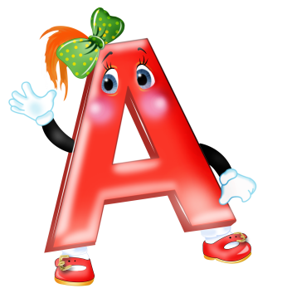
Таким образом, готовность ребенка к обучению грамоте складывается из многих составляющих, среди которых первостепенное значение уделяется таким речевым характеристикам, как развитый речевой слух (он лежит в основе профилактики дисграфии и дислексии), четкая артикуляция звуков родного языка (что обеспечивает правильное проговаривание, знание зрительных образов звуков), умение соотносить звук с буквой, выработка гибкости и точности движения руки, глазомера, чувства ритма (что особенно важно для овладения письмом).
При обучении грамоте необходимо формировать у детей основные понятия, такие как «слово», «слог», «предложение», «гласный звук», «согласный звук», «твердый звук», «мягкий звук», «буква». Давайте разберемся в этих понятиях.

Slide 6
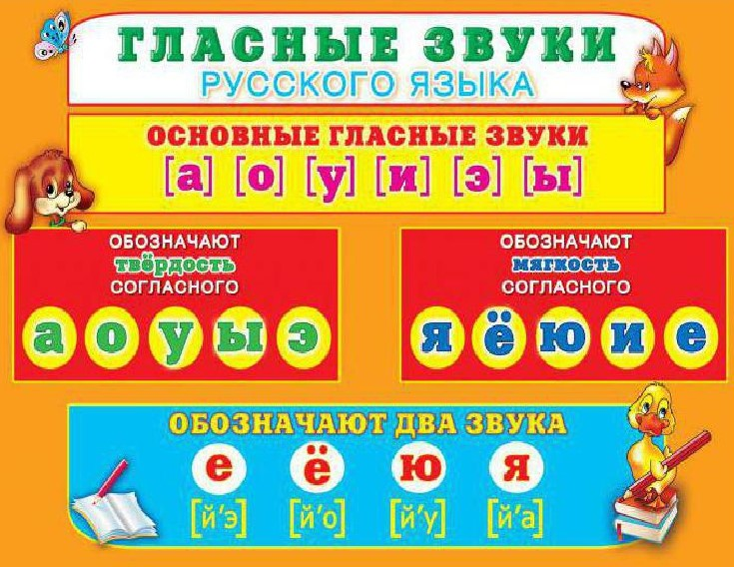
Какие бывают звуки? (Звуки бывают гласные и согласные). Назовите гласные звуки (А, У, О, И, Ы, Э). Детям мы объясняем, что гласные звуки можно петь, воздух выходит свободно. Их обозначаем красным цветом. Обратите внимание, что гласных букв больше, чем гласных звуков (10 букв и 6 звуков, что связано с особенностями употребления букв я, ю, е, ё (йотированных). Эти буквы обозначают слияние двух звуков [jа], [jо], [jу], [jэ].

Slide 7
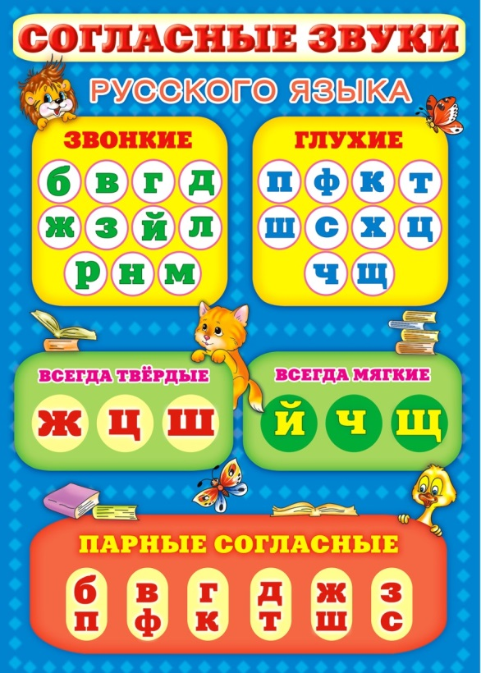
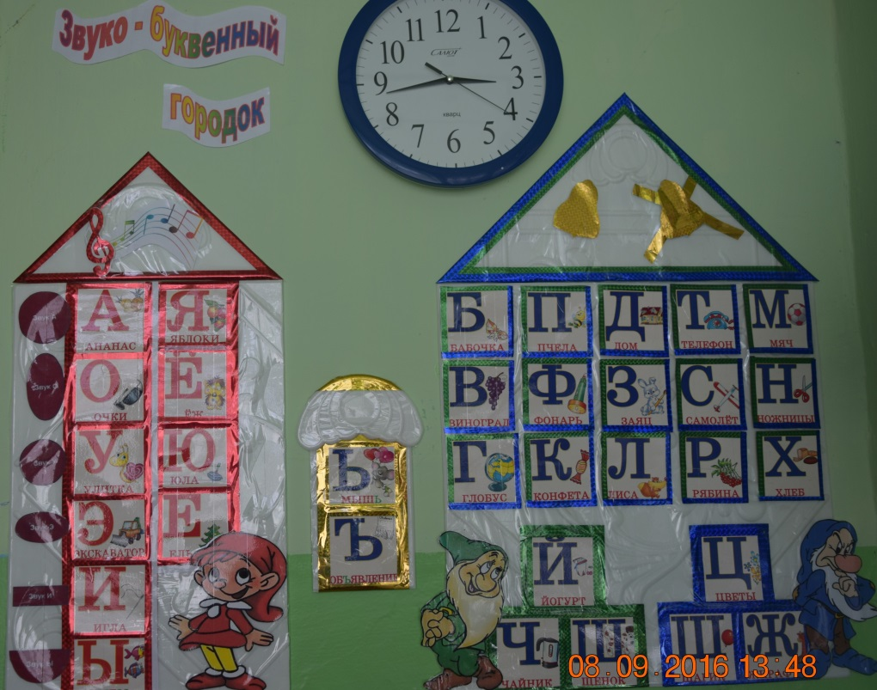
Согласные звуки бывают мягкими и твердыми. Твердость и мягкость согласных звуков определяются на слух. Твердые звуки обозначаются на схемах синим цветом, мягкие — зеленым цветом. Чтобы вашим детям было понятнее, мы связываем твердые звуки с образом старшего большого гнома со строгим, твердым характером, а мягкие звуки с образом гнома младшего маленького с веселым, мягким характером. Старший гном живет в доме с синей крышей и дружит с твердыми согласными звуками. Младший гном живет в доме с зеленой крышей и дружит с мягкими звуками.

Slide 8
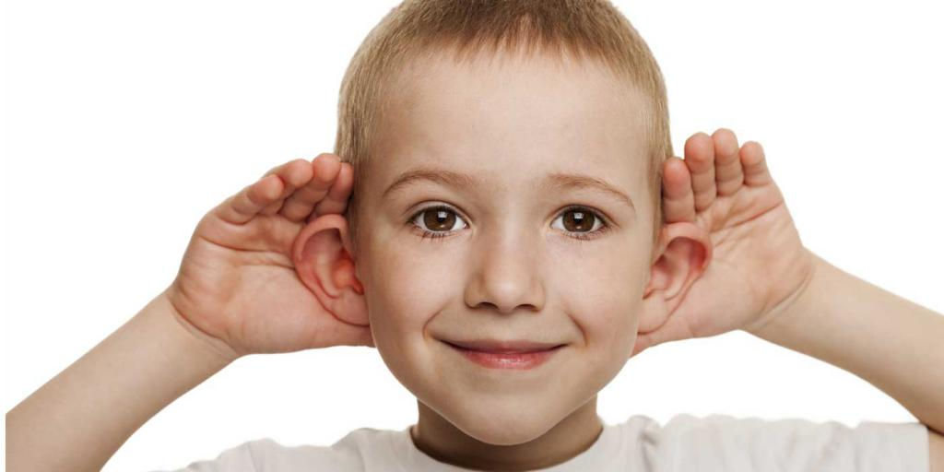
Запомните, что
всегда твердые согласные: [ж] [ш] [ц];
всегда мягкие согласные: [й] [ч] [щ].
Согласные звуки так же бывают глухими и звонкими. Глухой звук образуется без участия голосовых складок, детям мы объясняем, что при произнесении глухих звуков голос спит, а при произнесении звонких звуков голос звенит. Часто, чтобы различить эти звуки, дети прибегают к тактильному контролю (ладонью прикасаются к горлу и проверяют наличие вибрации). Или дети ладошками закрывают ушки и слушают – тихо в ушках или звук сильный.

Slide 9
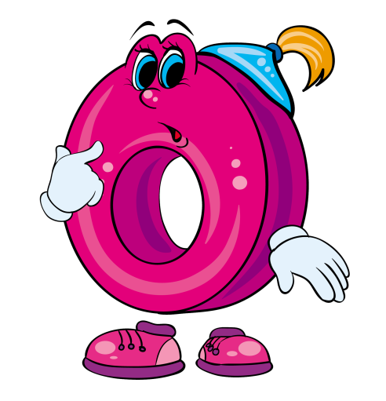
Слова необходимо анализировать в следующем порядке:
Слова из двух гласных (АУ)
Слова из двух звуков: гласного и согласного (УМ, ДА).
Слова из трех звуков (РАК, КИТ).
Слова из двух открытых слогов: (ЧАСЫ, МАМА).
Слова из 1 слога со стечением согласных в конце слова (ВОЛК).
Слова из 1 слога со стечением согласных в начале слова (СТОЛ).
Слова из двух слогов (СУМКА).
Слова из 3 открытых слогов (СОБАКА).
Для звукового анализа предъявляются слова, написание которых не расходится с их произношением. Для анализа дается ТОЛЬКО ЗВУЧАЩЕЕ СЛОВО! Выделяя звуки в слове, ребенок должен опираться на звучащее слово, а не на записанное. Кто-то из детей знает буквы или уже читает, следовательно, происходит путаница в понятиях звука и буквы.

Slide 10
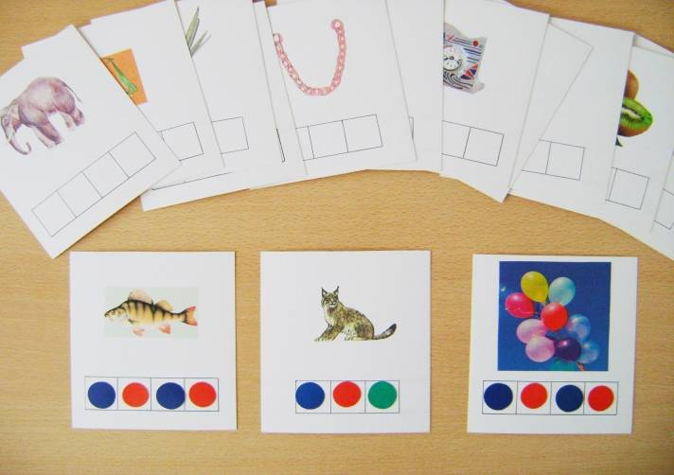
При совершенствовании навыков звукового анализа необходимо соблюдать следующий порядок формирования умственных действий:
- с опорой на материальные средства (наглядность, раздаточный материал, фишки и т. д.);
- в речевом плане (проговаривание);
- по представлению - в уме (самое трудное).

Slide 11
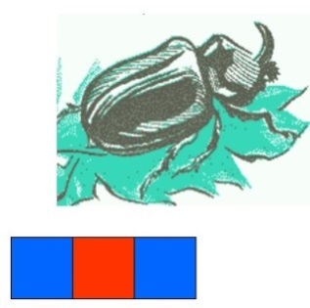
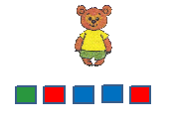
Проводить анализ слова следует в определенной последовательности:
1. Произнеси слово и послушай его.
До того, как начнется вычленение звуков из слова, педагог должен убедиться в том, что ребенок произносит слово правильно.
2. Произнеси слово по слогам.
3. Выдели (протяни) первый звук в слове, назови его, охарактеризуй.
4. Обозначь выделенный звук фишкой.
5. Протяни (выдели) второй звук в слове, охарактеризуй его.
6. Третий звук и т. д.
7. Прочитай по фишкам слово целиком.
8. Ответь на вопросы:
- сколько слогов? Назови первый слог? Второй и т. д.
- сколько всего звуков в слове?
- сколько гласных? Назови их.
- сколько согласных? Назови их.
Чтобы ребенку было легче выполнить звуко-буквенный анализ слова используется схема.

